Slide 1


Docker Docker logs
Docker. Lesson 5

Slide 2







ПРЕПОДАВАТЕЛЬ
Игорь
Стурейко
Teamlead, главный инженер проекта,
Физический факультет МГУ, PhD теоретическая физика
Опыт:
Более 20 лет занимаюсь прикладной математикой и мат.моделированием
(Data Scientist) (Python, С++)
Анализ временных рядов, эволюционное развитие сложных систем, финансовые модели
Telegram:@stureiko
LinkedIn: igor-stureiko

Slide 3
Правила занятия
Камера должна быть включена на протяжении всего занятия.
Организационные вопросы по обучению решаются с кураторами, а не на тематических занятиях.
Вести себя уважительно и этично по отношению к остальным участникам занятия.
Во время занятия будут интерактивные задания, будьте готовы взаимодействовать с другими участниками, демонстрировать рабочий экран.

Slide 4


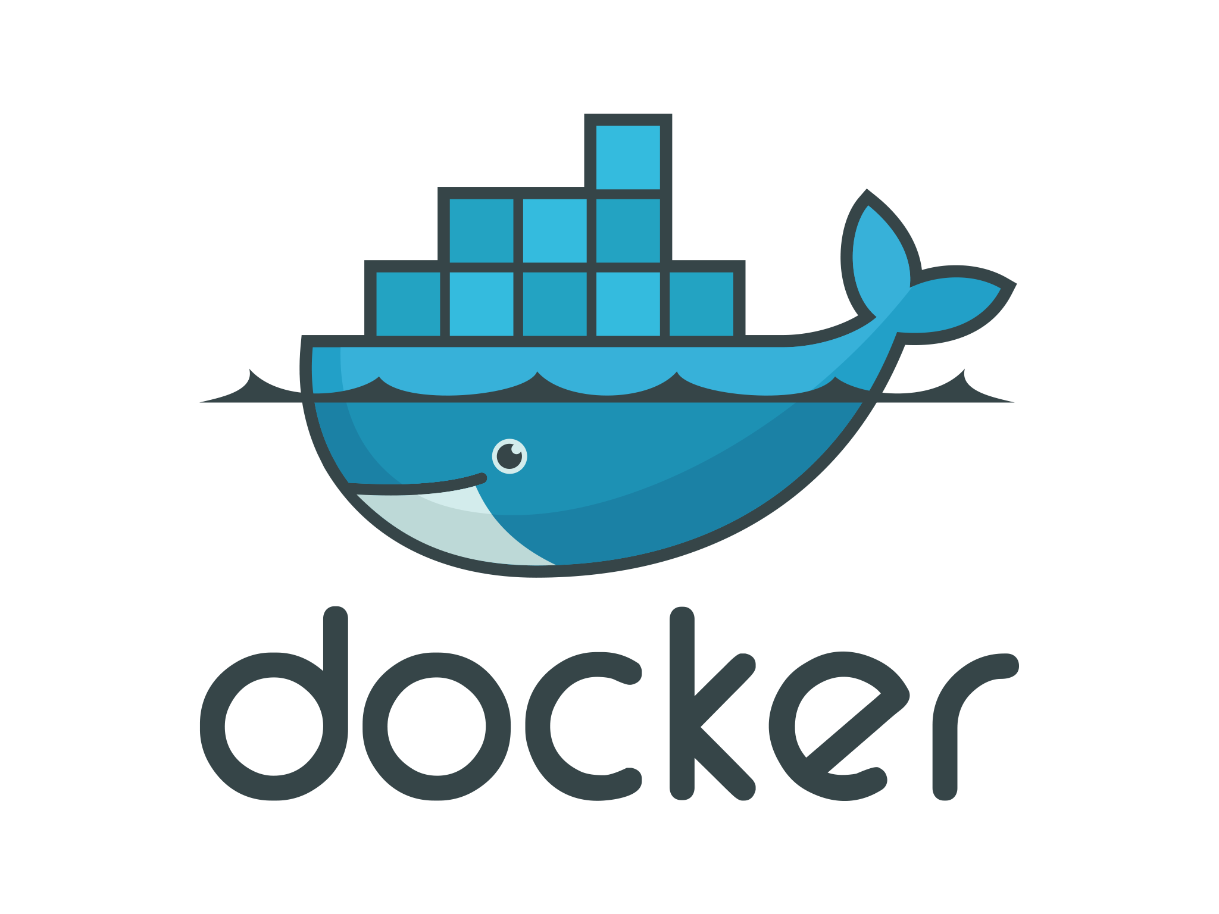
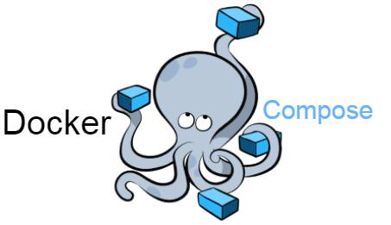




Карта курса
Intro
Core Python
Advanced Python
Docker и Docker Compose
Django and Databases
Microservices и API
Final Team Project
Нейросети для backend-проектов. Deep ML

Slide 5

Карта модуля
1
Введение в Docker
2
Dockerfile – создание контейнеров
3
Docker и БД
4
Docker compose
5
Логирование приложений в Docker

Slide 6
ПЛАН
ЗАНЯТИЯ
Методы логирования в Docker. Инструменты для мониторинга контейнеров.
Настройка логирования и использование основных инструментов мониторинга.
Развертывание контейнеров на продакшн серверах.
Развертывание приложения на виртуальной машине или облачном сервисе.

Slide 7
Методы логирования в Docker

Slide 8
Методы логирования в Docker
Метод | Описание
Стандартные логи (docker logs) | Просмотр логов контейнера напрямую
Лог-драйверы Docker (json-file, syslog, journald и др.) | Перенаправление логов в разные хранилища
Логирование в файловую систему контейнера | Логи сохраняются внутри контейнера (не рекомендуется)
Централизованные системы логирования (ELK, Loki, Fluentd) | Глобальный сбор и анализ логов

Slide 9
Обычные логи
docker run –d –f Dockerfile –p out:in <image_name>
docker logs <container_name> # посмотреть логи
docker logs -f <container_name> # открыть консоль логов и не закрывать
docker logs --tail 100 <container_name> # посмотреть последние 100 записей
docker logs --since 30m <container_name> # посмотреть за последние 30 минут
Где взять <container_name>
docker ps # запущенные контейнеры
docker ps -a # посмотреть все созданные контейнеры
Если контейнер не смог запуститься или упал при выполнении – то он будет отображаться только в:
docker ps -a # посмотреть все созданные контейнеры
при этом его логи можно посмотреть той же командой. Логи хранятся внутри контейнера и пока он существует (не важно запущен он или нет) его логи можно посмотреть.

Slide 10
Обычные логи
Перенаправить логи во внешний файл
docker logs -f my_app >> my_app.log 2>&1 # перенаправить логи контейнера в файл
docker logs -f my_app >> my_app.log 2>&1 & # перенаправить в фоновом режиме
Когда мы перенаправим логи во внешний файл в фоновом режиме мы перестанем видеть сам процесс. Он будет подхватывать контейнер после перезапуска. Как это прекратить?
kill <id> # завершить процесс <id>
Как узнать <id> процесса?
jobs –l # посмотреть фоновые процессы

Slide 11
Логирование в Docker compose

Slide 12
Docker-compose.yml – MySQL
services:
mysql:
image: mysql:latest
container_name: mysql_container
ports:
- "3306:3306" # Открываем стандартный порт MySQL
environment:
MYSQL_ROOT_PASSWORD: root_password # Задаем пароль для пользователя root
MYSQL_DATABASE: my_database # Создаем базу данных при запуске
MYSQL_USER: user # Задаем нового пользователя
MYSQL_PASSWORD: user_password # Пароль для нового пользователя
volumes:
- my-sql-vol:/var/lib/mysql # Монтируем том для хранения данных
networks: # выделенная сеть
- my_sql_network
volumes:
my-sql-vol: # Определяем том для хранения данных
networks:
my_sql_network: # Определяем сеть для контейнеров

Slide 13
Docker-compose.yml – MySQL логи
services:
mysql:
image: mysql:latest
container_name: mysql_container
ports:
- "3306:3306" # Открываем стандартный порт MySQL
environment:
MYSQL_ROOT_PASSWORD: root_password # Задаем пароль для пользователя root
MYSQL_DATABASE: my_database # Создаем базу данных при запуске
MYSQL_USER: user # Задаем нового пользователя
MYSQL_PASSWORD: user_password # Пароль для нового пользователя
volumes:
- my-sql-vol:/var/lib/mysql # Монтируем том для хранения данных
- ./mysql_logs:/var/log/mysql # Монтируем папку логов
- ./my.cnf:/etc/mysql/conf.d/my.cnf # Добавляем конфигурационный файл
logging:
driver: "json-file"
options:
max-size: "10m" # Ограничение размера файла логов до 10MB
max-file: "3" # Хранить не более 3 файлов логов

Slide 14
MySQL файл настройки логирования
my.cnf
[mysqld]
# Включаем логирование
log_error = /var/log/mysql/error.log
general_log = 1
general_log_file = /var/log/mysql/general.log
slow_query_log = 1
slow_query_log_file = /var/log/mysql/slow.log
long_query_time = 2

Slide 15
Live-coding
Простой Docker compose файл для запуска БД (все настройки в одном файле)
Добавим раздел для логирования
Запустим и проверим логи MySQL

Slide 16
Практика
Логирование в Docker
Работа в сессионном зале

Slide 17
Задание в сессионном зале
Выполните:
Написать docker compose файл для запуска двух БД (MySQL и PostgreSQL)
Каждая БД должна получать параметры запуска (имя пользователя и пароль)
Каждая БД должна иметь том данных для сохранения данных
Каждая БД должна работать в своей сети и не должна видеть другую
Каждая БД должна сохранять логи о своей работе в отдельную папку
Время выполнения: 20 минут
Как работать с заданием:
Поделитесь на команды по 3-4 человека и перейдите в сессионные залы.
Один человек демонстрирует экран и записывает решение, все остальные вырабатывают решение.
Вся команда должна понимать решение, объясняйте друг другу.

Slide 18
Работа в сессионном зале

Slide 19
Работа в сессионных залах
Пусть каждая команда покажет свои решения и расскажет:
что получилось сделать;
где были трудности и какие вопросы возникли в процессе решения.
Преподаватель разбирает решения, указывает на ошибки и показывает верный подход к решению.

Slide 20
Логирование в production
среде

Slide 21
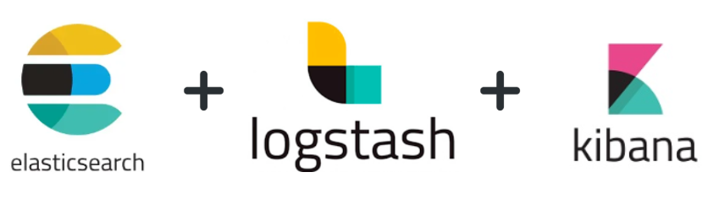
Логирование в продакшен
Можно запустить готовую конфигурацию в папке live-coding/ELK_log

Slide 22
Инструменты для мониторинга контейнеров.

Slide 23
Состояние контейнеров
Узнать какие контейнеры есть
docker ps # запущенные контейнеры
docker ps -a # посмотреть все созданные контейнеры
Проверка потребления ресурсов контейнерами
docker stats # посмотреть какие ресурсы потребляют запущенные контейнеры
docker stats <container_name> # потребление ресурсов конкретным контейнером
Получить подробную информацию по конкретному контейнеру
docker inspect <container_name> # посмотреть детальную информацию по контейнеру
Получить подробную информацию по занимаемому месту на файловой системе
docker system df -v # посмотреть детальную информацию по потреблению места

Slide 24
Практика
Мониторинг в Docker
Работа в сессионном зале

Slide 25
Задание в сессионном зале
Выполните:
Запустить docker compose для конфигурации балансировщика нагрузки
Пронаблюдать потребление ресурсов
Сохранить подробную информацию о контейнерах в файл
Сохранить в файл информацию о месте на файловой системе занимаемом томами с данными
Время выполнения: 20 минут
Как работать с заданием:
Поделитесь на команды по 3-4 человека и перейдите в сессионные залы.
Один человек демонстрирует экран и записывает решение, все остальные вырабатывают решение.
Вся команда должна понимать решение, объясняйте друг другу.

Slide 26
Работа в сессионном зале

Slide 27
Работа в сессионных залах
Пусть каждая команда покажет свои решения и расскажет:
что получилось сделать;
где были трудности и какие вопросы возникли в процессе решения.
Преподаватель разбирает решения, указывает на ошибки и показывает верный подход к решению.

Slide 28
Мониторинг в production
среде

Slide 29

Системы мониторинга
Можно запустить готовую конфигурацию в папке live-coding/monitoring

Slide 30
Облачные провайдеры

Slide 31
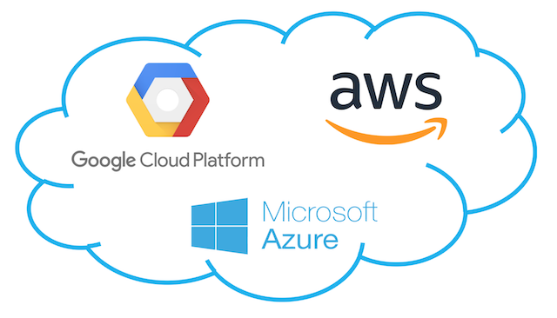
Облачные провайдеры

Slide 32
Amazon Web Services

Slide 33
AWS – управление контейнерами
Вариант использования | Сервис AWS
Запуск контейнеров с управлением на уровне сервера | Amazon Elastic Compute Cloud (EC2)
Запуск контейнеров без забот об управлении серверами | AWS Fargate
Быстрый запуск контейнерных приложений и управление ими | AWS Copilot
Создание и запуск контейнерных приложений на полностью управляемом сервисе | AWS App Runner
Запуск контейнерных приложений или создание микросервисов | Amazon Elastic Container Service (ECS)
Управление контейнерами с помощью Kubernetes | Amazon Elastic Kubernetes Service (EKS)

Slide 34
В ЗАКЛЮЧЕНИЕ
Разобрали основные методы логирования в Docker и инструменты для мониторинга контейнеров.
Настроили логирование и мониторинг для вывода параметров в файл.
Узнали какие инструменты логирования и мониторинга используются в production.
Узнали и вариантах развертывания контейнеров в облачных сервисах.
Развернули приложение на виртуальной машине и облачном сервисе AWS.

